Slide 1
Predicción de categoría de artículos científicos.
José Ramón Gutiérrez Trujillo.

Slide 2


1. Introducción
Se usó el Arxiv Dataset de Kaggle. El cual tiene información de 2 millones de papers, pero yo solo usé 200K por cuestiones de practicidad.
Tiene las siguientes columnas:
id
submitter
authors
title
comments
journal-ref
doi
abstract
categories
versions
Pero yo solo usé:
abstract
categories

Slide 3
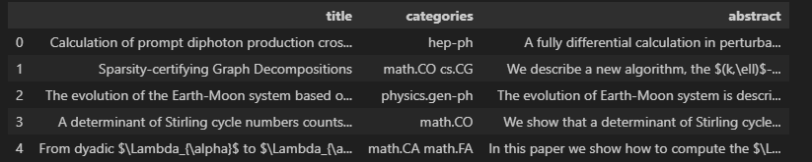
¿Cómo se ve el dataset?
Cada paper puede pertenecer a más de una subcategoría

Slide 4
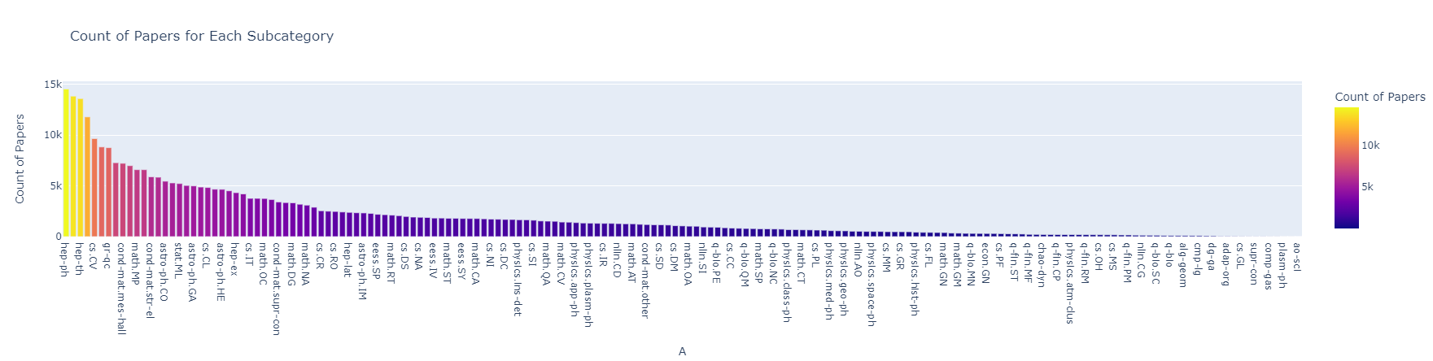
Y la distribución de las subcategorías se ve así

Slide 5
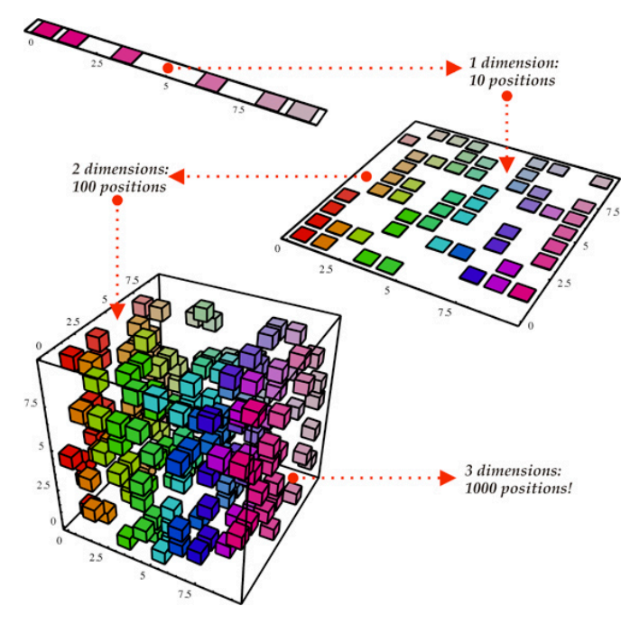
Al ser tantas subcategorías se iba a hacer muy complejo y demandante en tiempo de cómputo la clasificación.
Decidí agrupar las subcategorías en sus categorías padre y ese sería mi target.

Slide 6
De 155 subcategorías targets originales, pasé a únicamente tener 8 categorías target.

Slide 7
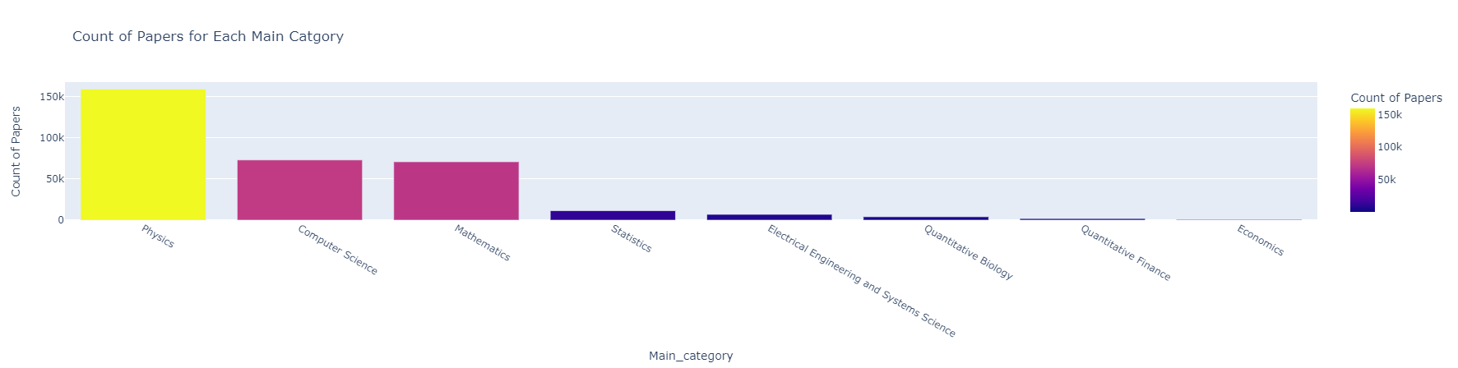

Slide 8
Con una distribución exacta que se mira así:
Physics - 112,627
Mathematics - 52,148
Computer Science - 49,190
Statistics - 9,555
Electrical Engineering and Systems Science - 6,621
Quantitative Biology - 3,687
Quantitative Finance - 1,493
Economics - 775

Slide 9
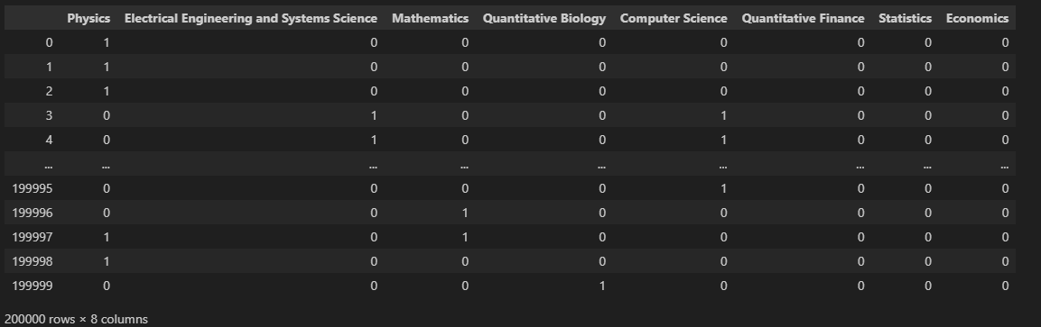
Cree una matriz binaria para los targets

Slide 10
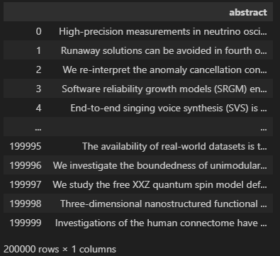
Así que mi dataset input sería algo así:

Slide 11
Entrené un sencillo modelo Doc2Vec usando la librería gensim.
Sus embeddings fueron los X con los que entrené el modelo de clasificación.

Slide 12
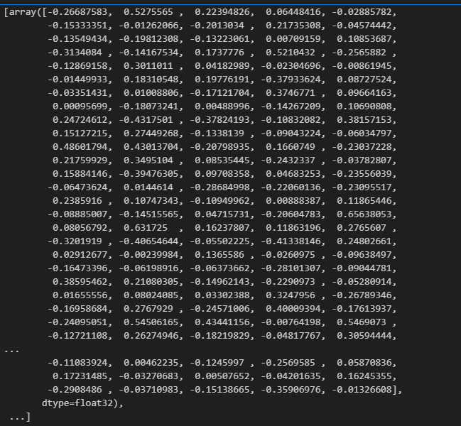
Para generar los embeddings puedes configurar los parámetros:
vector_size: Controla la dimensionalidad de los embeddings. Más dimensiones pueden capturar más detalles pero requieren más recursos.
window: Determina el alcance del contexto utilizado para entrenar el modelo. Ventanas pequeñas capturan contexto local, ventanas grandes capturan contexto más global.
min_count: Filtra palabras raras para reducir el ruido y el tamaño del modelo. Ayuda a enfocarse en palabras más significativas.
workers: Aumenta la velocidad de entrenamiento utilizando múltiples hilos. Aprovecha la capacidad de procesamiento paralelo de la CPU.

Slide 13
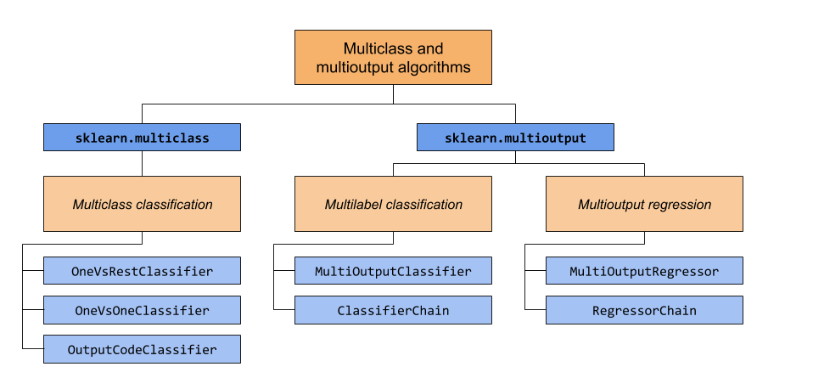
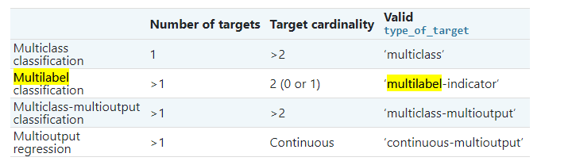
¿Cómo se entrena un modelo que puede tener varios targets?

Slide 14




Métricas.
Precisión: Proporción de verdaderos positivos entre todos los positivos predichos.
Recall: Proporción de verdaderos positivos entre todos los positivos reales.
F1-Score: Media armónica de precisión y recall.
Support: Número de ejemplos reales de la clase.

Slide 15
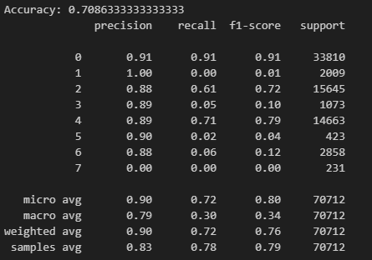
Primer clasificador: RandomForestClassifier con Multioutput

Slide 16
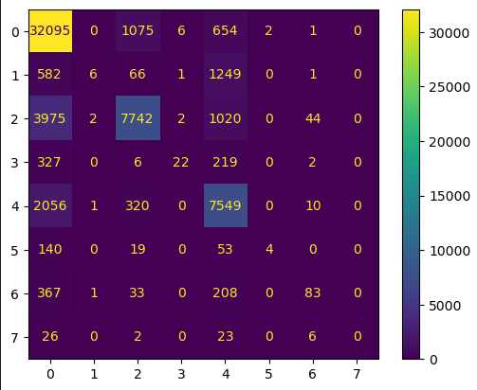

Slide 17
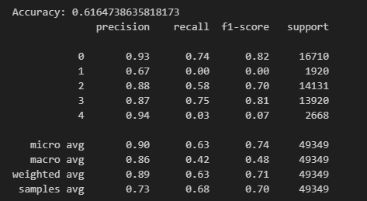
Segundo Clasificador: RandomForestClassifier con Multioutput.
Pero eliminando las columnas de Quantitative Biology, Quantitative Finance and Economics. Y también eliminando el 50% de los papers de Physics para balancer un poco el input.

Slide 18
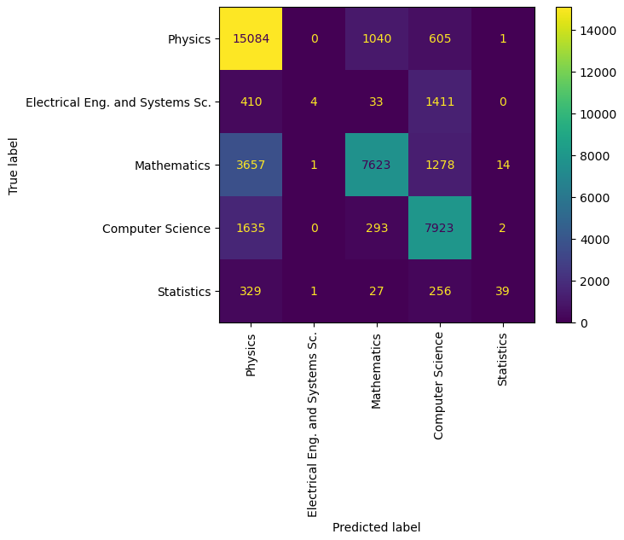

Slide 19
Segundo Clasificador: LogisticRegression con Multioutput.
Pero eliminando las columnas de Quantitative Biology, Quantitative Finance and Economics. Y también eliminando el 50% de los papers de Physics para balancer un poco el input.

Slide 20

Notes:
The time execution was of only 3.9 seconds vs 9 minutes with 42 seconds of the Random Forest model. Qué es un modelo de regresión y uno de clasificación.

